Slide 1
Técnico em Desenvolvimento de Sistemas Interfaces para Dispositivos Móveis Aula 1
Professor Rafael Nogueira Leme

Slide 2
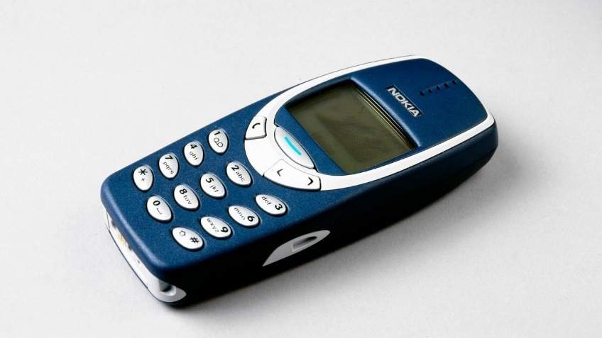
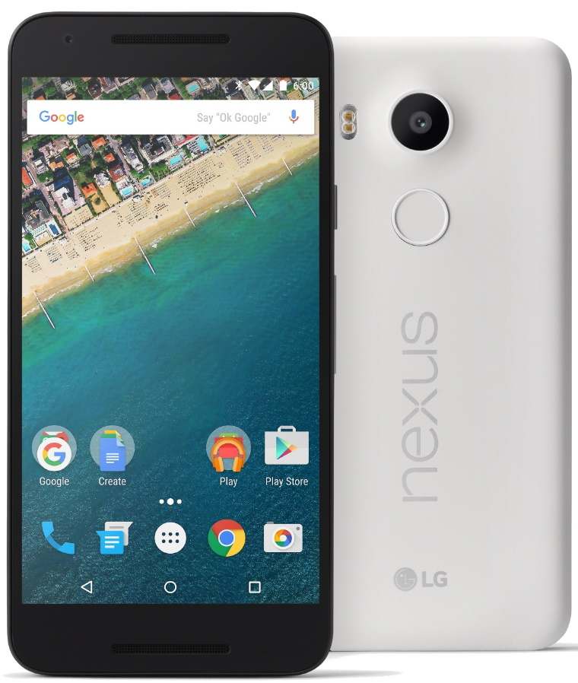
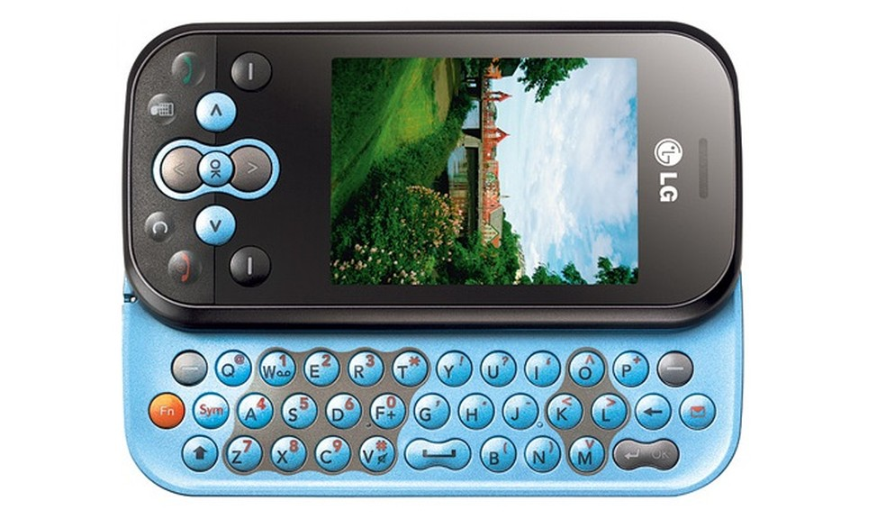
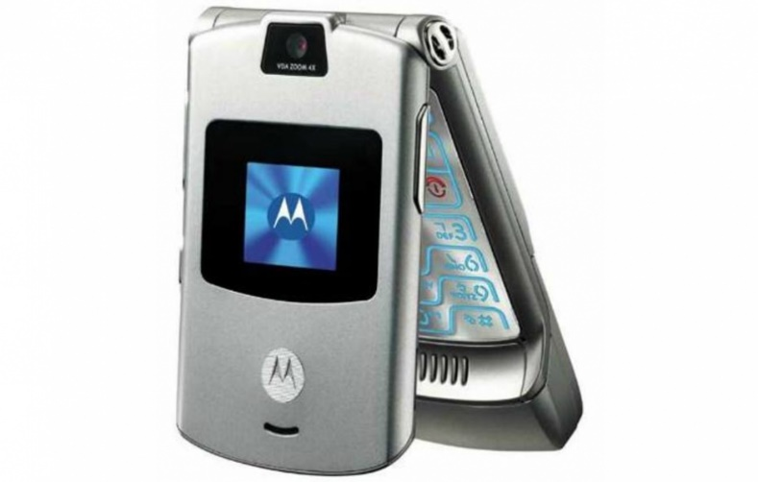
Evolução dos dispositivos

Slide 3
Evolução do SO
Antes cada fabricante tinha seu próprio SO
- Aplicações específicas
- Dificuldade de programar
Com o aumento do número de celulares no mundo, surge a necessidade
de criar um sistema operacional genérico.

Slide 4
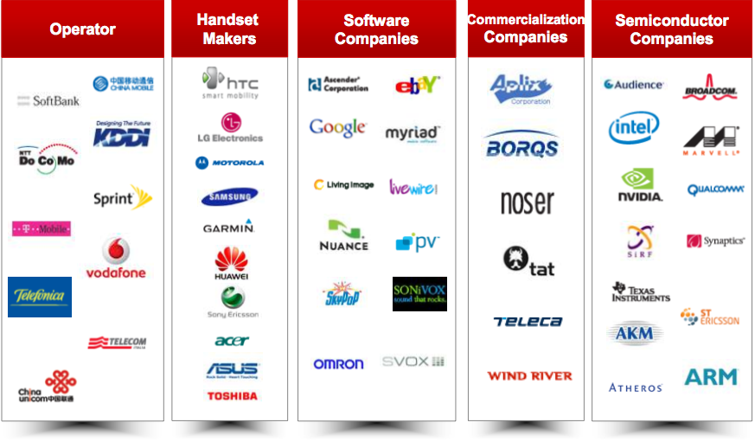
Open Handset Alliance
OHA - Open Handset Alliance, uma aliança liderada pela Google, que teve de início 35 empresas, entre elas fabricantes de celulares, operadoras telecomunicações, fabricantes de chips e desenvolvedores de software.

Slide 5

Open Hanset Alliance e o Android
Open Handset Alliance é uma aliança de diversas empresas com
a intenção de criar padrões abertos para telefonia móvel.
- Atualmente com mais de 80 empresas envolvidas.

Slide 6
Open Hanset Alliance
3 bilhões de pessoas tem um aparelho celular, tornando o aparelho um dos produtos de consumo mais bem-sucedido do mundo. Dessa forma, construir um aparelho superior melhoraria a vida de inúmeras pessoas. A OHA é um grupo de empresas líderes em tecnologia móvel que compartilham essa visão para mudar a experiência de todos os consumidores.
Criar ambiente moderno e flexível para criar aplicações.
Benefícios para os usuários, fabricantes e empresas de desenvolvimento.
Usuários tem aparelhos cada vez melhores disponíveis.
Fabricantes tem plataforma única e consolidada.
Desenvolvedores tem uma plataforma moderna e com diversos recursos incríveis.

Slide 7
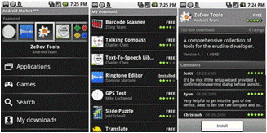

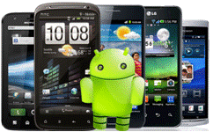

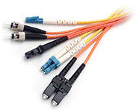
Sistema Econômico da OHA
Equipamentos
Software
Operadoras de
Telefonia Móvel
Comercialização de Companhias
Semicondutores

Slide 8
SO Linux
Android baseado no Kernel do Linux.
Basicamente responsável pela interface entre hardware e software, controle de memória, processos, threads, arquivos e pastas, redes e drivers.
Segurança baseada no Linux.
- Para cada aplicação instalada é criado um usuário no sistema operacional.

Slide 9
Android
Código aberto e livre
Android baseado no Kernel do Linux.
Todos podem contribuir.
Fabricantes não precisam pagar para usar.
Apache Software Fundation permite alterar o código para customização sem precisar compartilhar as alterações com ninguém.

Slide 10
Android
Máquina Virtual
Dalvik – extensão .dex, depois compacta na extensão .apk (android package file).
Build utilizado Grandle.
ART (Android Runtime)
- A partir do Android 4.4 (KitKat).
- A partir do 5.0 (Lollipop) se tornou a maquina virtual padrão.
- Objetiva otimizar o código em busca de desempenho.

Slide 11
Características
Projeto de Código Aberto
Utilizado em diversos produtos de vários fabricantes
Projetado para ser utilizado em smartphones com touch screen
Possui sensores com acelerômetro e giroscópio
Possibilita conexões em redes 3G, WiFi, Bluetooth e GPS
Grande integração com os serviços do Google
Principal concorrente do iOS da Apple: empregado no iPhone, iPod Touch e iPad

Slide 12
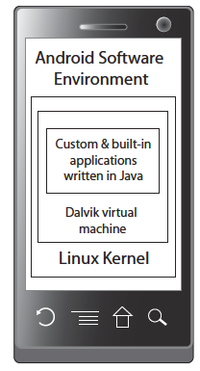
Características
Componentes do SO estão em C ou C++
Aplicações são desenvolvidas em Java
Na sua imensa maioria
Aplicações do sistema estão em Java também
Nenhuma diferença entre aplicações do sistema e aplicações desenvolvidas usando o SDK

Slide 13
História
Em agosto de 2005, a Google compra a Android.Inc, uma pequena empresa em Palo Alto, California, USA, que contava com Andy Rubin como Co-fundador, que era uma empresa que estava desenvolvendo um sistema operacional para celulares.
Em 05 de novembro de 2007, é criada OHA - Open Handset Alliance, uma aliança liderada pela Google, que teve de início 35 empresas, entre elas fabricantes de celulares, operadoras telecomunicações, fabricantes de chips e desenvolvedores de software.
A partir de então, foi anunciado o Sistema Operacional Android 1.0, e o codigo fonte liberado, sendo de Licença Apache 2.0.

Slide 14
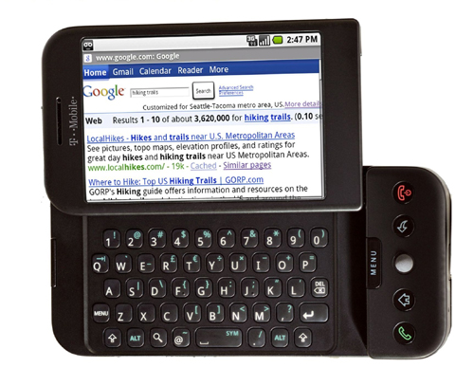
História
O primeiro dispositivo com o SO Android foi lançado em 22 de outubro de 2008, era o HTC G-1, T-Mobile, tinha um processador de 528MHz, 192MB de RAM, tela de 3,2 “ e 320 × 480 pixels, câmera de 3.2 mega pixels, teclado QWERTY completo de 5 linhas, trackball, Bluetooth 2.0, Wi-Fi 802.11 b/g, GPS, tinha 117,7 x 55,7 x 17,1 milímetros e pesava 158 gramas.

Slide 15
História
O Android é um sistema operacional baseado no kernel do Linux (não igual), tendo uma máquina virtual Java rodando sobre o kernel do Linux, dando suporte para o desenvolvimento de aplicações Java através de um conjunto de bibliotecas e serviços.
A arquitetura do SO possui basicamente as seguintes camadas:
Aplicação;
Framework de Aplicações;
Bibliotecas e serviços;
Android Runtime;
Kernel Linux.

Slide 16
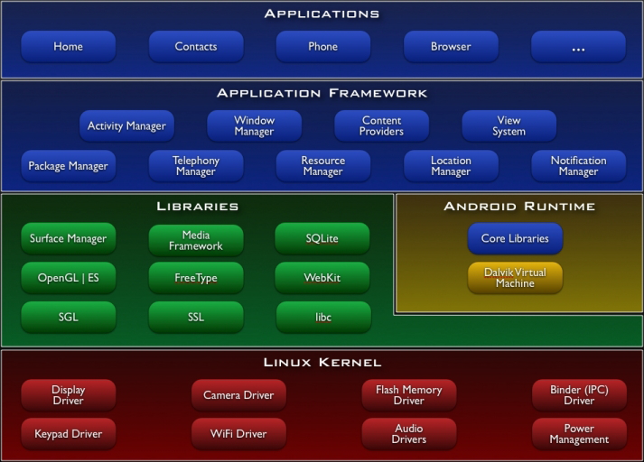
História

Slide 17
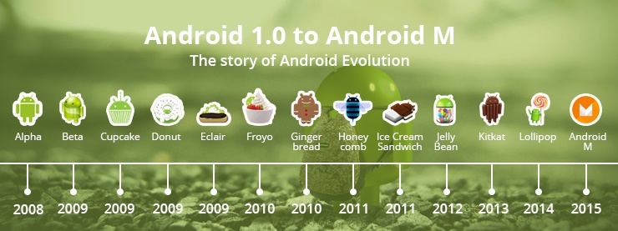
Evolução
...

Slide 18



Evolução
Versão 1.1 - Fevereiro de 2009
Praticamente restrito aos usuários do G1
Adição do Voice Search e Google Latitude
Correção de bugs
Versão 1.5 (Cupcake) - Abril de 2009
Suporte a gravação de vídeo
Teclado virtual
Suporte a AD2P
Widgets e transições entre as telas
Versão 1.6 (Donut) - Setembro de 2009
Melhorias no Android Market
Interfaces novas para os aplicativos de câmera, fotos e vídeos

Slide 19
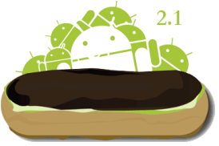


Evolução
Versão 2.0/2.1 (Eclair ) - Janeiro de 2010
Melhorias na interface gráficas
Suporte a multi-touch e Live Wallpapers
Versão 2.2 (Froyo) - Maio de 2010
Implementação do Just In Time (JIT)
Suporte a USB Thetering e WiFi Hotspot
Possibilidade de instalar aplicativos no cartão SD
Versão 2.3 (Gingerbread) - Outubro de 2010
Melhorias na interface gráfica e no teclado virtual
Suporte nativo ao protocolo SIP
Suporte a Near Field Communication (NFC)

Slide 20



Evolução
Versão 3.0/3.1 (Honeycomb) - Janeiro de 2011
Versão exclusiva para tablets
Suporte a processadores multi-core
Suporte a aceleração gráfica por hardware
Versão 4.0 (Ice Cream Sandwich) - Outubro de 2011
Sistema operacional único para tablets e smartphones
Android 4.0 deve ser a última versão com suporte a Flash
Android 4.4 (KitKat) – outubro/2013
Conseguiu rodar o sistema em dispositivos com menos de 512Mb de ram.
API Transitions

Slide 21


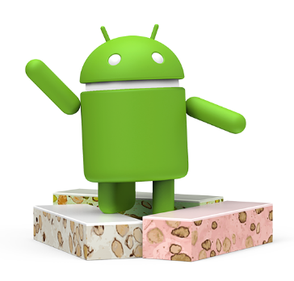
Evolução
Android 5.0 (Lollipop) – Novembro/2014
Focado na interface do usuário
Nasceu o Material Design
Notificações na tela de bloqueio
Android 6.0 (Marshmallow) – agosto/2015
Permissões em tempo de execução
Backup de aplicativos na nuvem do google (até 25mb).
Impressões digitais.
App Links.
Android 7.0 (Nougat) – agosto/2016
Varias Janelas
Melhoria nas notificações, e muito mais.

Slide 22

Android 8.0 Oreo

Slide 23

Android Studio
Ambiente de desenvolvimento integrado voltado para Android.
Baseado no software IntelliJ da JetBrains.
Lançado em 2013.
Substituindo Eclipse Android Development Tools.
Principais Características
Suporte para compilações baseadas em Gradle.
Integração com ProGuard e capacibilidade de assinatura de aplicativo.
Um assistente baseado em predefinições com designs e componentes comuns de Android.
Um rico editor de layout que permite que usuários arrastem componentes de interface de usuário, opção de pré-visualizar layouts em várias configurações de tela.

Slide 24
Ambiente de desenvolvimento
JVM – Máquina virtual Java (do inglês Java Virtual Machine - JVM) é um programa que carrega e executa os aplicativos Java, convertendo os bytecodes em código executável de máquina. A JVM é responsável pelo gerenciamento dos aplicativos, à medida em que são executados.
JDK – Java Development Kit Software - Desenvolvido pela Sun Microsystens que implementa o conjunto básico de ferramentas necessárias para escrever, testar e depurar aplicações Java e applets.

Slide 25
Desenvolvimento para Android
Um aplicativo Android consiste em uma ou mais das classificações a seguir:
Atividades (Activit)
Um aplicativo que possui uma UI visível é implementado com uma atividade. Quando um usuário seleciona um aplicativo da tela inicial ou de um ativador de aplicativo, uma atividade é iniciada.
Serviços (Service)
Um serviço deve ser utilizado para qualquer aplicativo que precise persistir por um longo período de tempo, como um monitor de rede ou um aplicativo de verificação de atualização.
Outras Classificações: Provedores de conteúdo, Receptores de transmissão

Slide 26
Instalação do Ambiente
Download Android Studio:
https://developer.android.com/studio/index.html?hl=pt-br
Instalação simples e comum. Seguir os passos da instalação.

Slide 27
SDK Manager
SDK (Software Development Kit).
Um versão SDK para cada atualização do android.
Pacote com frameworks, bibliotecas, emulador, etc.
Pode ser baixados diretamente do Android Studio.

Slide 28
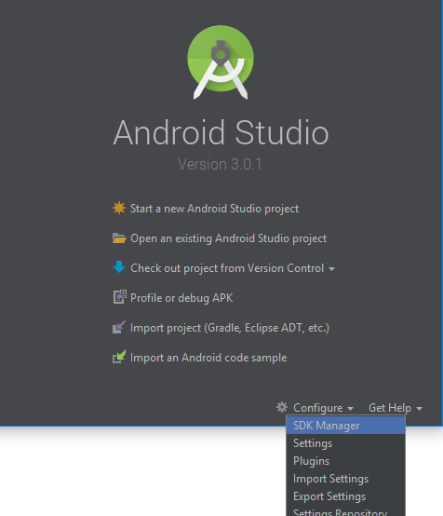
SDK Manager
Pode ser acesso na tela inicial do Android Studio.

Slide 29
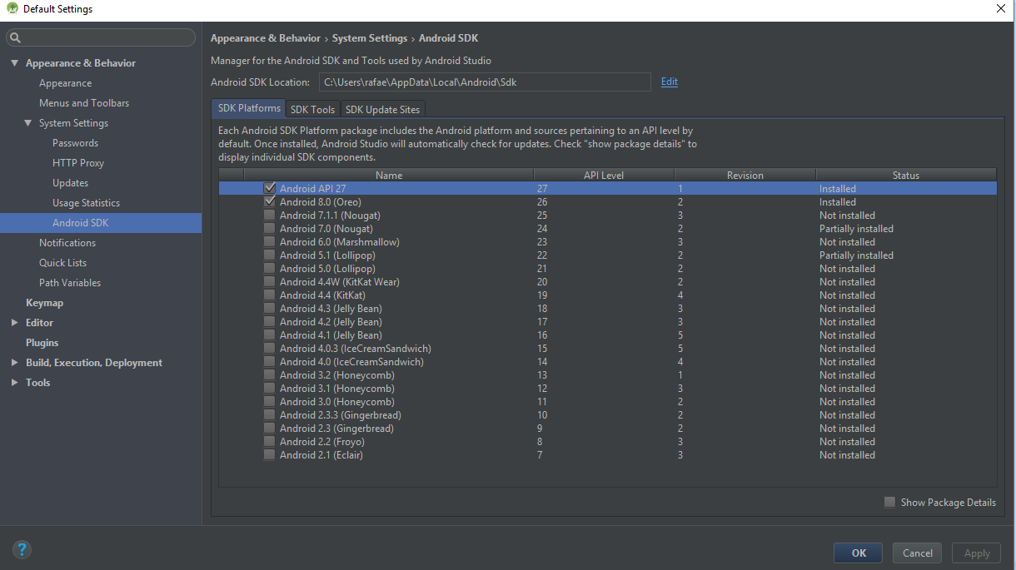
SDK Manager
Em SDK Plataforms selecionamos os pacotes que serão necessários para o projeto que iremos implementar.

Slide 30
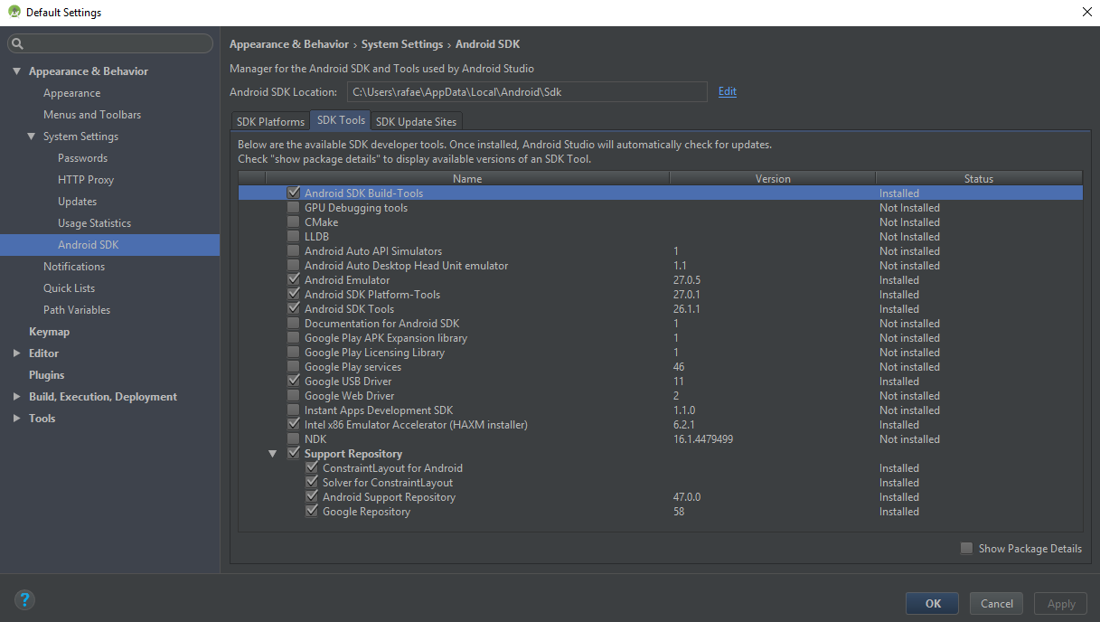
SDK Manager
Em SDK Tools selecionamos os pacotes de ferramentas que usaremos ao longo do desenvolvimento.

Slide 31
SDK Manager
Android SDK Build-Tools.
Contém ferramentas de compliação, como o Gradle
Android Emulator
Contém o emulador do android para testes do app.
Android SDK Plataform-Tools e Android SDK Tools
Ferramentas para auxiliar no desenvolvimento.
Google USB Driver
Pacote necessário para instalar o aplicativo em um celular real para realizar testes.

Slide 32
SDK Manager
Intell x86 Emulator Accelerator (HAXM Installer).
Desenvolvido para deixar o emulador do Android mais rápido.
Só funciona em processadores intell.
Support Repository
Ferramentas a parte para auxiliar no desenvolvimento, incluindo API’s do google.

Slide 33
Obrigado pessoal, até a próxima aula.
Professores Rafael, Reenye e Wellington

